Slide 1
Игра
для 10-11 класса
«Подготовка к ЕГЭ. Теория вероятностей»

Slide 2
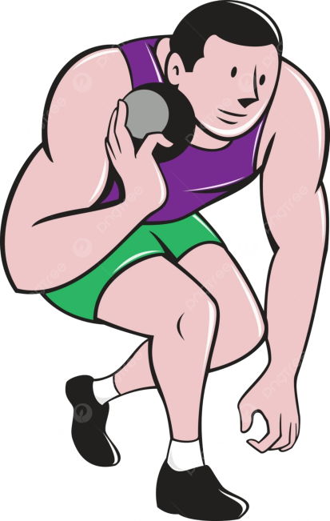
В соревнованиях по толканию ядра участвуют 3 спортсмена из Дании, 6 из Швеции, 4 из Норвегии и 7 из Финляндии. Порядок в котором выступают спортсмены определяется жребием. Найдите вероятность того, что спортсмен, который выступает последним окажется из Норвегии?
A: 0, 05
C: 0,25
B: 0,2
D: 0,5

Slide 3
В среднем из 900 садовых насосов, поступивших в продажу, 27 подтекают.
Найдите вероятность того, что один случайно выбранный для контроля насос не подтекает?
A: 0,97
C: 0,87
B: 0,03
D: 0,13

Slide 4
В группе туристов 8 человек. С помощью жребия они выбирают шестерых человек, которые должны идти в село в магазин за продуктами. Какова вероятность того, что турист Д., входящий в состав группы, пойдёт в магазин?
A: 0,125
C: 0,625
B: 0,166
D: 0,75

Slide 5
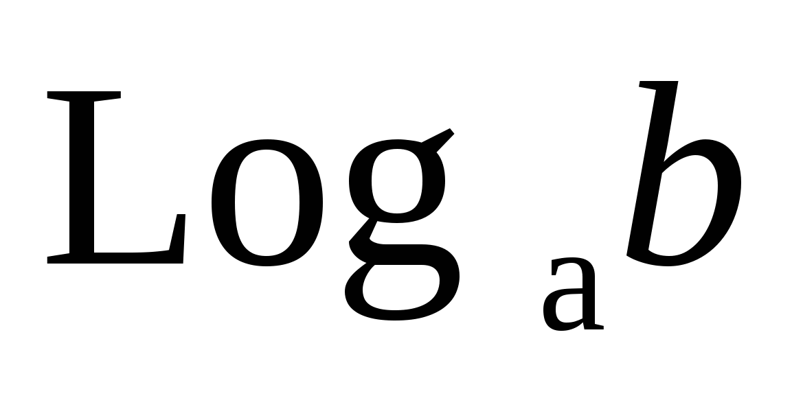
В сборнике билетов по математике всего 20 билетов, в 16 из них встречается вопрос по логарифмам. Найдите вероятность того, что в случайно выбранном на экзамене билете школьнику достанется вопрос по логарифмам?
A: 0,05
C: 0,8
B: 0,0625
D: 0,35

Slide 6
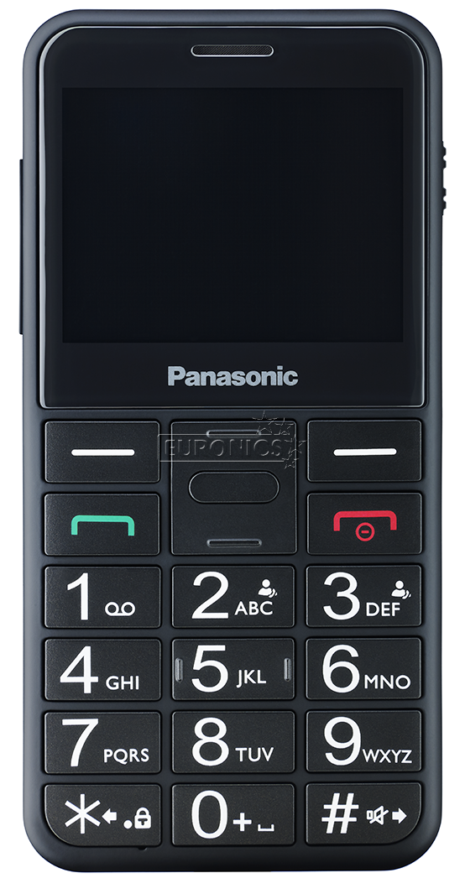
На клавиатуре телефона 10 цифр – от 0 до 9. Какова вероятность того, что случайно нажатая цифра будет нечётной и меньше 8 ?
A: 0,5
C: 0,3
B: 0,25
D: 0,4

Slide 7
Помещение освещается тремя лампами. Вероятность перегорания каждой лампы в течение года равна 0,8. Лампы перегорают независимо друг от друга. Найдите вероятность того, что в течение года хотя бы одна лампа не перегорит.
A: 0,488
C: 0,2
B: 0,8
D: 0,512

Slide 8
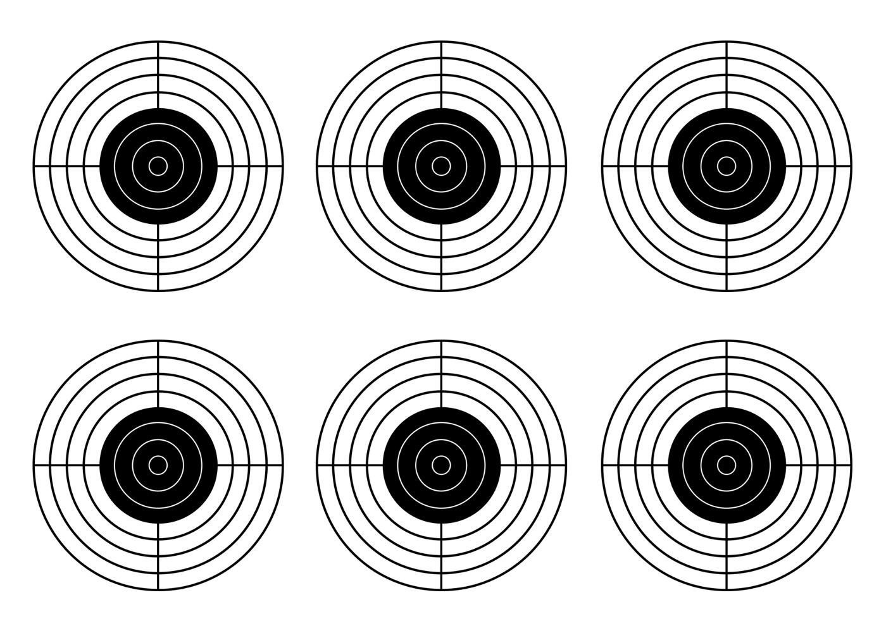
Стрелок стреляет по одному разу в каждую из четырех мишеней. Вероятность попадания в мишень при каждом отдельном выстреле равна 0,9. Найдите вероятность того, что стрелок попадёт в первую мишень и не попадёт в три последние.
A: 0,009
C: 0,001
B: 0,0009
D: 0,0001

Slide 9
В коробке 11 синих, 6 красных и 8 зелёных фломастеров. Случайным образом выбирают два фломастера. Найдите вероятность того, что окажутся выбраны один синий и один красный фломастеры.
A: 0,22
C: 0,25
B: 0,015
D: 0,08

Slide 10
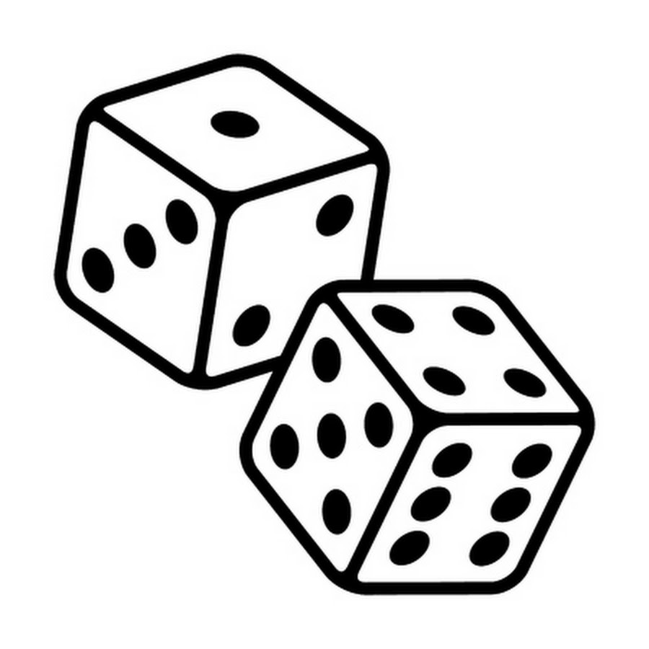
Игральную кость бросили два раза. Известно, что шесть очков не выпало ни разу. Найдите при этом условии вероятность события «сумма очков равна 8».
A: 0,88
C: 0,22
B: 0,65
D: 0,12

Slide 11
На рисунке изображён лабиринт. Жук заползает в лабиринт в точке «Вход». Развернуться и ползти назад жук не может, поэтому на каждом разветвлении жук выбирает один из путей, по которому ещё не полз. Считая, что выбор дальнейшего пути чисто случайный, определите, с какой вероятностью жук придёт к выходу Е.
A: 0,25
C: 0,5
B: 0,125
D: 0,75

Slide 12
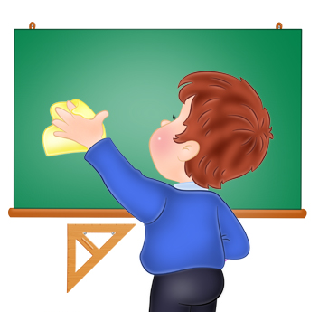
В классе 16 мальчиков и 9 девочек. Для подготовки классной комнаты к занятиям случайным образом выбирают двух дежурных. Найдите вероятность того, что дежурить будут два мальчика.
A: 0,4
C: 0,8
B: 0,125
D: 0,08

Slide 13
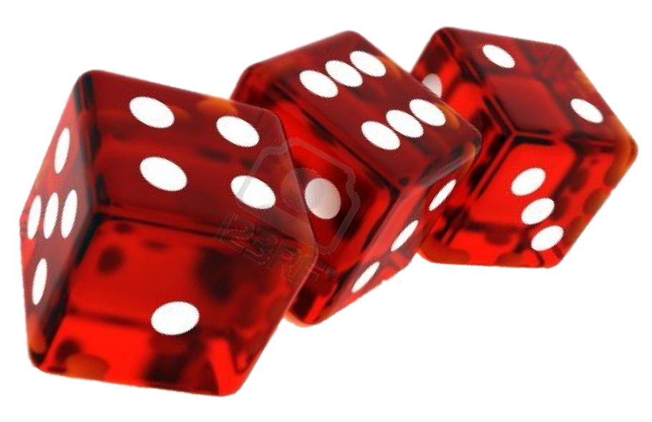
Найдите вероятность того, что при бросании трёх кубиков на каждом выпадет более трёх очков.
A: 0,25
C: 0,125
B: 0,5
D: 0,75

Slide 14
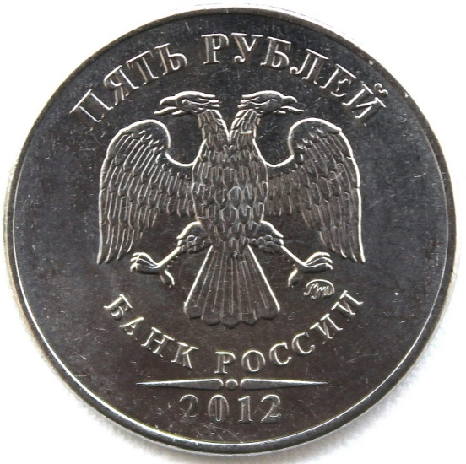
В случайном эксперименте симметричную монету бросают дважды. Найдите вероятность того, что орёл выпадет ровно один раз.
A: 0,5
C: 0,25
B: 0,75
D: 0,65

Slide 15
Ваша оценка
«2»

Slide 16
Ваша оценка
«3»

Slide 17
Ваша оценка
«4»

Slide 18
Ваша оценка
«5»

Slide 19
Правильный ответ: 0,5
Ваша оценка
«5»

